Slide 1
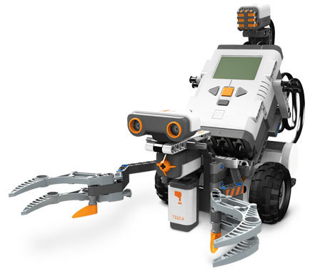
Lego Mindstorm

Slide 2
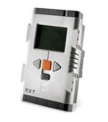
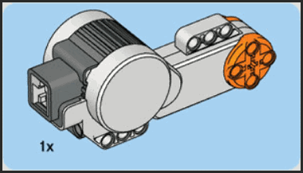
Wie ist dein Roboter aufgebaut ?
Eine Art „Gehirn“, in dem die Sensoren und Motoren miteinander verbunden sind. In diesen Baustein werden wir die Programme, die wir auf dem PC schreiben hochladen.
3 Motoren :
A aktiviert den Greifarm
B und C bringen die Räder dazu, sich zu drehen
1 Greifarm um Objekte zu greifen. Wir werden nach einem Ball greifen!
Verschiedene Sensoren.

Slide 3
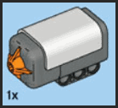
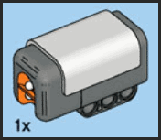
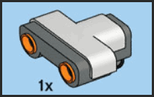
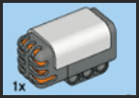
Sensoren, die am Roboter angebracht sind
Mit diesem Sensor, der auf Druck reagiert (ähnlich wie ein Lichtschalter), wird dein Roboter den Tastsinn erlernen
Der „Lichtsensor“ reagiert je nach Intensität der Lichteinstrahlung (Licht ist vorhanden oder nicht).
Der „Ultraschallsensor“ reagiert auf An- oder Abwesenheit eines Objektes.
Der „Geräuschsensor“ reagiert auf Geräusche (wenn man z.B. in die Hände klatscht).

Slide 4
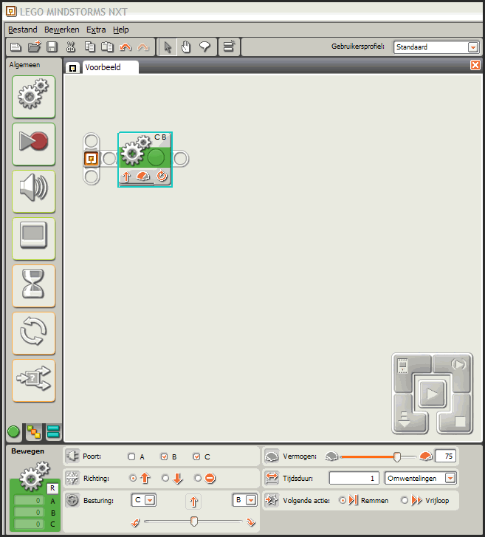
Wie programmiert man den Lego Mindstorm ?
Die Programme kann man sich als graphische Bausteine vorstellen, die wir einen nach dem anderen anbauen werden. Wir können:
den Roboter dazu bringen, sich fortzubewegen
ihn dazu bringen, zu warten
ihn zum sprechen
bringen,
ihn dazu bringen,
ein Objekt zu fangen, etc.

Slide 5

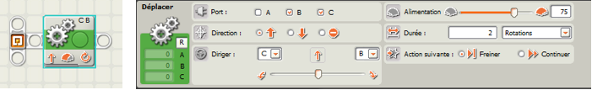
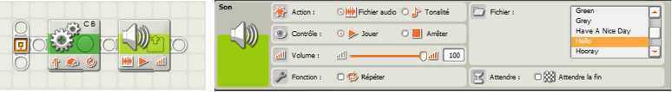
Mission 1: den Roboter dazu bringen, sich zu bewegen!
Ein neues Programm erstellen:
Eine Datei “Fortbewegen“ hinzufügen und die entsprechenden Parameter setzen:
3. Eine Datei „Hello“ hinzufügen und die entsprechenden Parameter setzen:

Slide 6
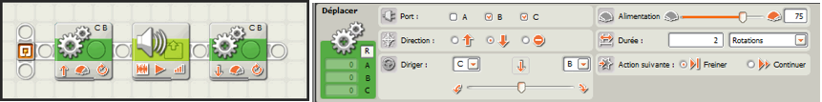
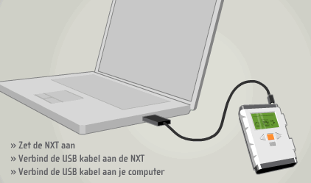
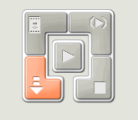
Mission 1 (Fortsetzung): den Roboter dazu bringen, sich zu bewegen!
Eine Datei „Fortbewegen“ hinzufügen und die entsprechenden Parameter setzen: :
5. Den Roboter an den PC anschließen und einschalten:
6. Das Programm auf den Roboter laden:
Den Roboter vom PC trennen, ihn in der Testzone
platzieren und das Programm starten.

Slide 7
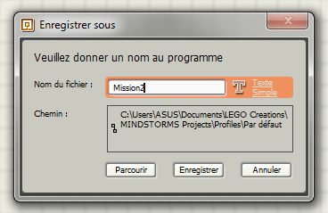
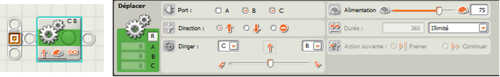
Mission 2: Den Ball fangen!
Ziel der Mission: Der Roboter fährt bis zum Ball, wartet eine Sekunde, fängt den Ball und fährt dann rückwärts.
Ein neues Programm erstellen:
Eine Datei „Fortbewegen“
hinzufügen und die
entsprechenden Parameter setzen :

Slide 8
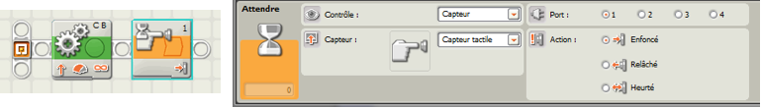
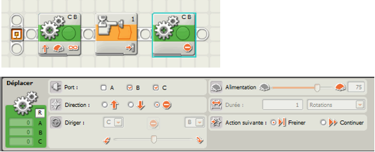
Mission 2 (Fortsetzung): Den Ball fangen!
Eine Datei „Erwartung eines Aufpralls“ hinzufügen und die entsprechenden Parameter setzen::
Eine Datei „Stehen bleiben“ hinzufügen und die entsprechenden Parameter setzen:

Slide 9
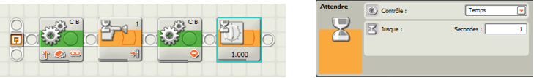
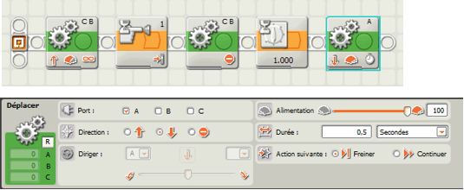
Mission 2 (Fortsetzung): Den Ball fangen!
Eine Datei „Warten“ hinzufügen und die entsprechenden Parameter setzen:
Eine Datei „den Greifarm schließen“ hinzufügen und die entsprechenden Parameter setzen:
Das Schließen des Greifarmes wird durch die umgekehrte Drehung des Motors veranlasst, die nur eine halbe Sekunde andauert. Um diese Aktion möglichst schnell ausführen zu können, wird die maximale Leistung benötigt.

Slide 10
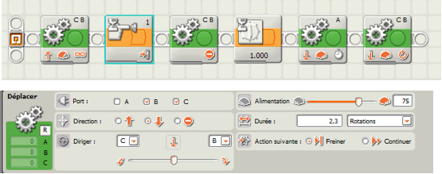

Mission 2 (Fortsetzung): Den Ball fangen!
Eine Datei „Fortbewegen“ hinzufügen und die entsprechenden Parameter setzen:
2, 3 Drehungen ermöglichen es dem Roboter, sich zurück an seine Ausgangsposition zu begeben.
Vergiss nicht, dein Programm auf dem PC zu speichern!

Slide 11
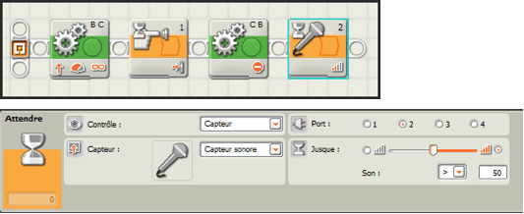
Mission 3: Den Ball fangen und umkehren!
Ziel der Mission: Der Roboter fährt bis zum Ball, wartet eine Sekunde, fängt den Ball wenn du in die Hände klatschst, dreht um, hält an der schwarzen Linie an und lässt den Ball wieder los.
Der Anfang dieser Mission ist mit dem der letzten Mission identisch.
Eine Datei „Geräuschsensor“ hinzufügen und die entsprechenden Parameter setzen:

Slide 12
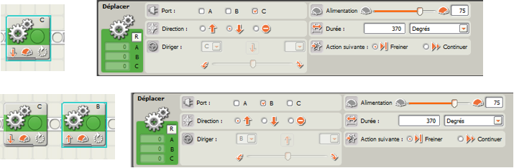
Mission 3 (Fortsetzung): Den Ball fangen und umkehren!
Eine Datei „den Greifarm schließen“ und eine Datei „halbe Drehung“ hinzufügen.
Den Roboter zum Umkehren bringen. Dazu muss zuerst Motor C und dann Motor B aktiviert werden.
4. Eine Datei „vorwärts Fortbewegen“ hinzufügen, um eine unbegrenzte Entfernung zu erreichen(gleiches Problem wie eben).

Slide 13
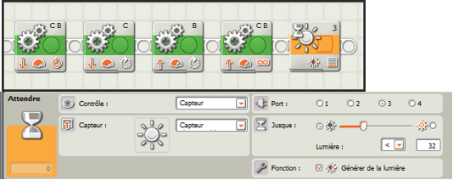
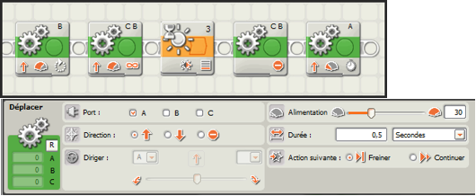
Mission 3 (Fortsetzung): Den Ball fangen und umkehren!
Eine Datei „Warten“ hinzufügen und dafür den Lichtsensor benutzen.
Eine Datei „Stopp“ hinzufügen, dann eine Datei „Öffnung des Greifarmes“..
Kraftantrieb A muss eine halbe Sekunde lang aktiviert sein. Die Energe für diesen Vorgang soll nicht über => 30% sein.

Slide 14
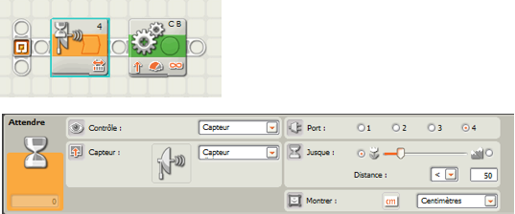
Mission 4: Die Anwesenheit des Balles registrieren, ihn fangen und umkehren!
Ziel der Mission: Der Roboter registriert den Ball dank seines Ultraschallsensors, fährt bis zum Ball, wartet eine Sekunde, fängt den Ball wenn du in die Hände klatschst, kehrt um, hält an der schwarzen Linie an und lässt den Ball wieder los.
Diese Mission ist der vorherigen sehr ähnlich. Nur der Anfang ändert sich, da wir den Ultraschallsensor benutzen werden:
Der Ultraschallsensor ist so konfiguriert, dass er Objekte in einer Entfernung von 50 cm registriert. Sobald ein Objekt registriert wird, bewegt sich der Roboter fort.

